Slide 1
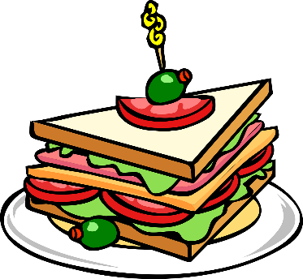
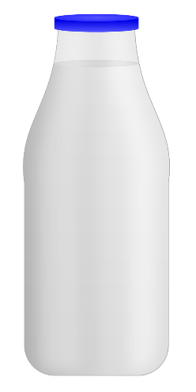
9
8
7
6
5
4
3
2
1
0
9
8
7
6
5
4
3
2
1
0
9
8
7
6
5
4
3
2
1
0

